Slide 1

Chapter 09 통계와 수학적 기능을 위한 Numpy

Slide 2

▪학습목차
9.1 Numpy의 설치
9.2 Numpy의 기초

Slide 3

Numpy
Numpy
n차원 배열의 객체
이산수학과 무작위 수 생성 등 수많은 작업을 할 수 있는기능이 제공됨
벡터와 행렬을 위한 특수한 배열 형식을 제공
생성될 때 크기가 정해짐
텐서플로우와 잘 어울림

Slide 4

9.1 Numpy의 설치
Big Data Analytics & Artificial Intelligence
Starting with Python

Slide 5
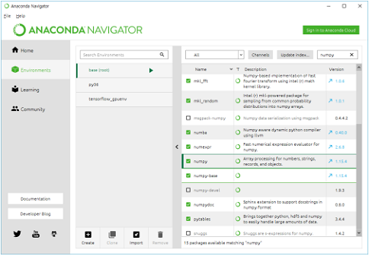
Numpy의 설치
Numpy는 일반적으로 많이 사용하는 모듈이기 때문에 기본으로 설치되어 있음
아나콘다 내비게이터
박스에 체크가 되지 않았다면 체크하여 설치
아나콘다 프롬프트 창
①번 명령문을 실행
pip가 최신 버전이 아니면 ②번 명령문을 입력

Slide 6
9.2 Numpy의 기초
Big Data Analytics & Artificial Intelligence
Starting with Python

Slide 7
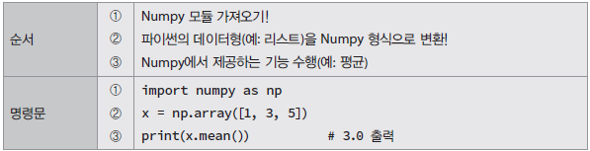
Numpy 배열
zeros()
괄호 안에 입력된 숫자만큼의 원소를 생성하고 0으로 초기화
mean()
배열에 저장된 원소들의 평균값을 계산
shape 속성

Slide 8
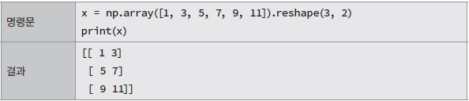
Numpy 배열
array()
Numpy 형식으로 배열의 원소를 입력할 때는 반드시 리스트 형식으로 입력
reshape()
배열을 원하는 모양으로 생성

Slide 9
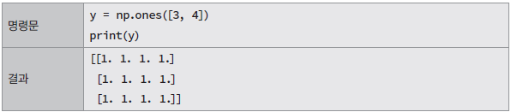
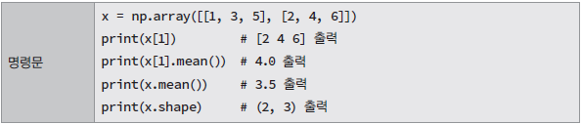
Numpy 배열
ones()
배열을 1의 값들로 채움
출력

Slide 10

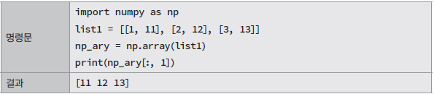
Numpy 배열의 슬라이싱
파이썬의 2차원 리스트에서 모든 원소의 두 번째 원소들만 출력
모든 원소에 대한 두 번째 항목의 내용을 따로 접근할 수 없음
Numpy
각각의 원소의 특정 인덱스 위치에 일괄적으로 접근 가능
먼저 리스트를 Numpy 형식으로 변환 후 슬라이싱 해야 함
리스트의 인덱스는 반드시 정수나 슬라이스여야 함

Slide 11


Numpy를 이용한 연산
파이썬 math 모듈의 sqrt()
Numpy의 sqrt()
결과는?

Slide 12
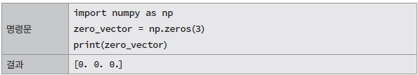
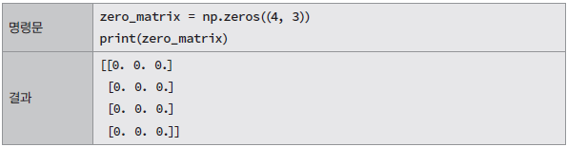

제로 벡터와 제로 행렬
0으로 초기화된 1차원의 zero_vector 생성
0으로 초기화된 (4×3) 형식의 2차원 배열 생성
0의 값을 갖는 5개의 1차원 배열 생성

Slide 13
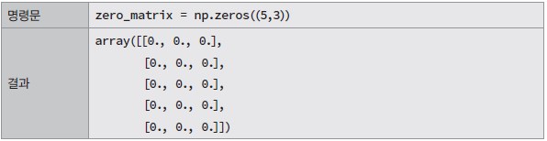
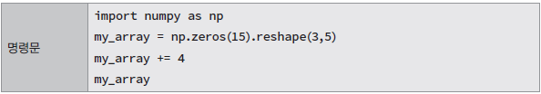

제로 벡터와 제로 행렬
모든 원소의 값이 0인 (5×3) 형식의 2차원 배열 생성
생성한 제로 벡터나 행렬에 새로운 값으로 다시 재설정

Slide 14

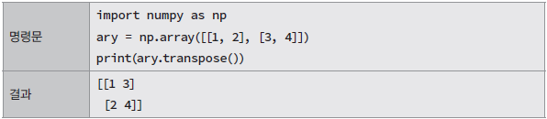
전치 행렬
전치행렬
행과 열을 교환하여 얻어지는 행렬
행렬의 값들을 주대각선을 기준으로 위치를 바꾼 행렬을 의미
transpose()
전치행렬로 변환

Slide 15
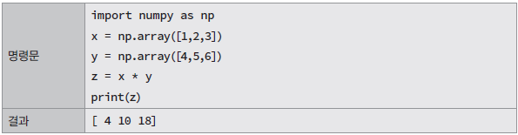
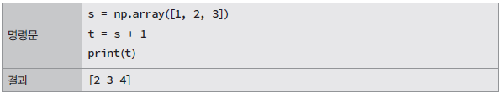
사칙연산
2개 배열에 대한 연산
2개 배열에 저장된 내용을 인덱스별로 계산
선형대수학의 사칙연산과 동일하게 작동
곱셈도 같은 원리로 동작
Numpy 배열에 1을 더하면
각각의 원소에 1씩을 더할 수 있음

Slide 16

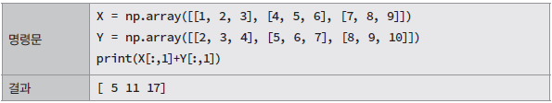
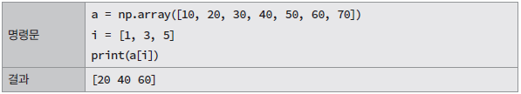
인덱싱
인덱싱
2개의 Numpy 배열 간의 계산
리스트 인덱싱

Slide 17
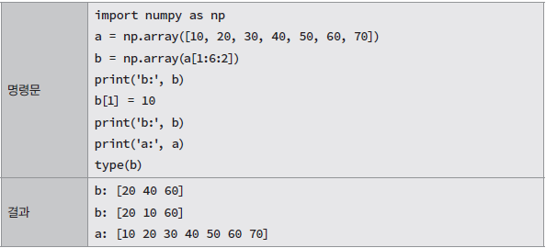
슬라이싱
오류를 방지하기 위해 Numpy 형태의 배열 a에서 리스트 b로 복사하기 전에 리스트 b 또한 Numpy 형태로 변환한 후 복사해야 함

Slide 18
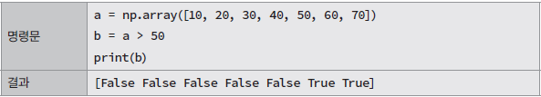
불리언
Numpy 배열 a의 원소들이 50을 초과하는지 검사
초과하면 True 값을, 초과하지 않으면 False 값을 배열 b에 순서대로 저장

Slide 19
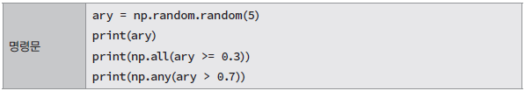

random
random 메소드에 입력값으로 5를 입력해주면 0에서 1 사이의 무작위의 수 5개를 생성
print(): 리스트 형태로 출력
all(): 배열의 모든 원소가 조건을 만족하면 True를 출력, 그렇지 않으면 False를 출력
any(): 배열에 조건을 만족하는 원소가 있으면 True를 출력

Slide 20


등간격 나누기
linspace()
시작과 끝의 값을 지정하고 그 사이의 값을 균등하게 배분
0과 12를 포함한 그 사이의 값들을 선형적으로 분배하여 모두 4개의 원소를 갖는 배열을 생성
retstep=True이면 샘플 간의 간격을 출력
endpoint=False이면 마지막 값을 제외하고 샘플값을 만들어냄

Slide 21
등간격 나누기
logspace()
10에서 100까지 5개의 대수(로그) 형태의 간격으로 나누어진 원소들을 배열로 생성
로그값을 알고 있다면 그대로 그 값을 입력해도 됨

Slide 22

Thank you

